Slide 1
Импрессинг.
Как он происходит и чего от него ожидать?
Викторова елена викторовна,
Кандидат педагогических наук, психолог
Исследование выполнено при финансовой поддержке РОССИЙСКОГО ФОНДА ФУНДАМЕНТАЛЬНЫХ ИССЛЕДОВАНИЙ в рамках научного проекта № 19-29-14014 «Информационное воздействие на личность в условиях цифровизации культуры и образования как импрессинг: риски и потенциал»

Slide 2

Импрессинг – это внешнее воздействие, вызывающее
сильное значимое впечатление,
в результате которого возникает
устойчивое стремление личности
к реализации творческого потенциала
в определенных видах деятельности.
Тв вввв
В научный оборот термин ввел
советский генетик и педагог В.П. Эфроимсон

Slide 3
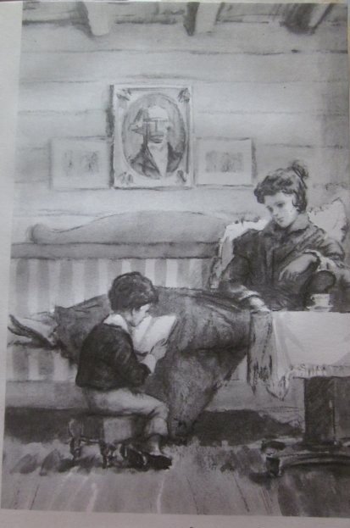
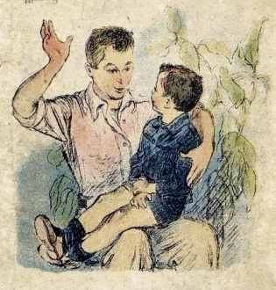
А.Ф. Пахомов. Иллюстрация к произведению
В.В. Маяковского «Что такое хорошо
и что такое плохо». 1939 г.
Л.М. Хайлов. Иллюстрация к произведению С.Т.Аксакова «Детские годы Багрова-внука». 1966 г.

Slide 4
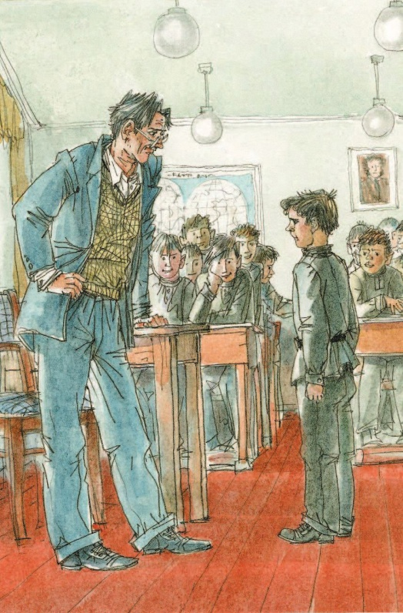

А.С. Андреев.
Иллюстрация
к произведению
М.М. Зощенко
«Учитель истории».
2011г.

Slide 5
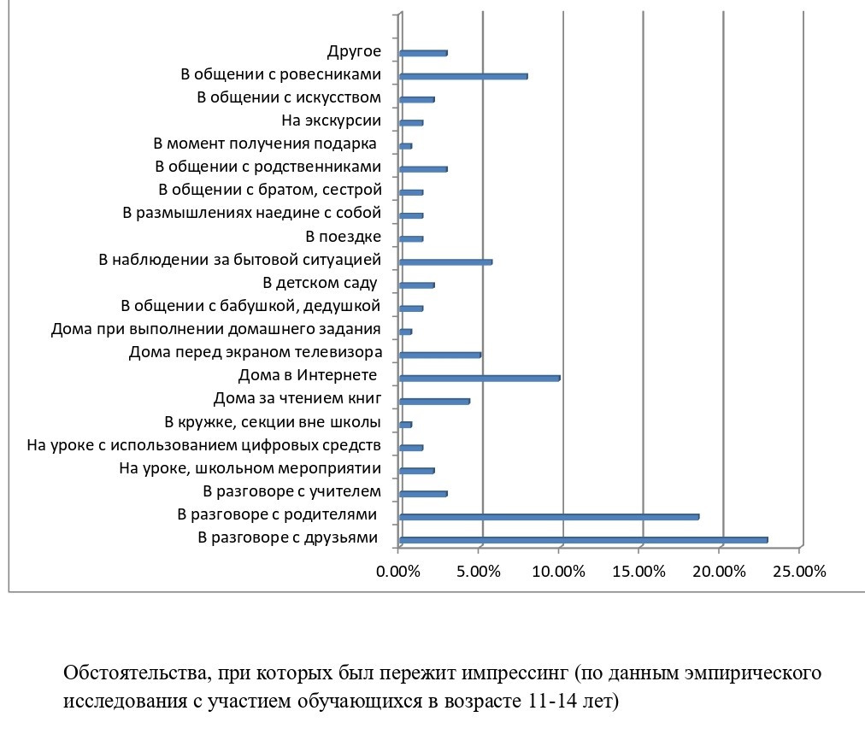
Основные источники импрессинга.
Роль семьи и школы

Slide 6

Увлечение ребенка
является результатом импрессинга, если…
> ребенка не нужно мотивировать к занятиям любимым делом – он все делает сам,
> увлечению он посвящает большую часть или все свободное время,
> если ребенку не удается заняться своим любимым делом, он начинает нервничать, раздражаться, сердиться,
> посвящает свое время увлечению в ущерб другим видам деятельности, например, учебе в целом,
> стремится достичь конкретных результатов в своем увлечении.
…а это значит, что увлечение Вашего ребенка имеет для него серьезное значение и при благоприятных условиях есть неплохие шансы, что оно перерастет в дело всей его жизни.

Slide 7

Наши социальные сети

